Slide 1

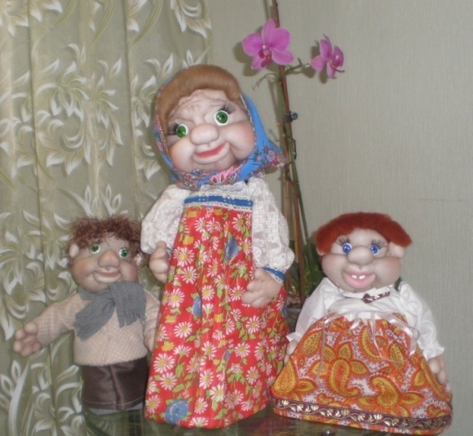
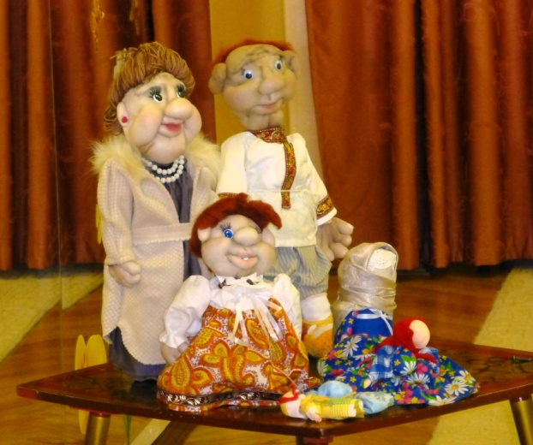
Познавательный досуг
«Кукляндия»
Подготовила и провела воспитатель ГБОУ д/с № 58 СВАО
Живаева Ирина Вячеславовна

Slide 2

Задачи:
1.Ознакомление с историей тряпичной куклы, ролью куклы в народном быту.
2.Обучение приемам изготовления куклы Зайчик - на пальчик в соответствии с народными традициями.
3.Развитие внимания, памяти, пространственного мышления, сенсорного опыта.
4.Развитие координации движений, функциональных возможностей кистей и пальцев рук.
5. Развитие речи и навыков театральной исполнительской деятельности.
6.Содействовать развитию эстетического восприятия образцов народной игрушки, способности эмоционально откликаться на воздействие художественного образа.

Slide 3
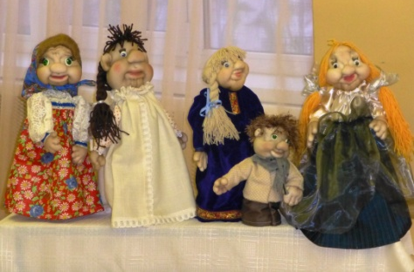
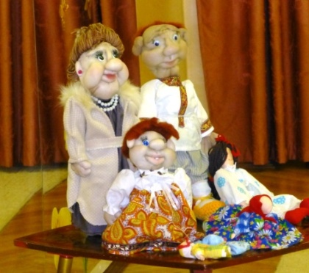
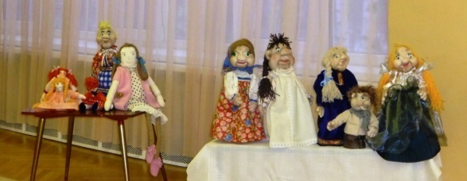
Ход :
Дети входят в зал под музыку, садятся на стульчики полукругом. Воспитатель входит чуть позже, прячет
цветок за спиной. Воспитатель:
– Ребята, когда я шла к вам, мне повстречалась по дороге старушка и спросила, тут ли живут самые добрые
дети на свете. Я сказала, да тут живут самые добрые, самые ласковые и воспитанные дети на свете. И она
передала для вас вот этот волшебный цветок (достаёт из-за спины и показывает детям). Цветик -семицветик
поможет вам осуществить все ваши заветные желания.
(Воспитатель отрывает 1 лепесток)
Лети, лети, лепесток,
Через запад на восток,
Через север, через юг,
Возвращайся, сделав круг.
Лишь коснешься ты земли –
Быть, по-моему, вели. Вели, чтобы наши дети оказались в сказочной стране Кукляндия.
(открывается занавес, там выставлены куклы, сшитые своими руками).
Воспитатель:
– Ой, сколько разных кукол и какие все красивые, нарядные.
Кукла — первая среди игрушек. Ее история известна с глубокой древности. Изначально кукла служила
тотемом, обрядовым символом, и уже позднее превратилась в детскую игрушку. В наше время
существует огромное множество разнообразных кукол. Но особой популярностью пользуются куклы
ручной работы. Очень часто любимой игрушкой становится та, которая сделана своими руками, потому
что в нее вложена ваша фантазия и душа.

Slide 4
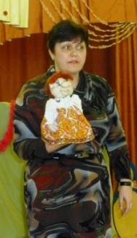
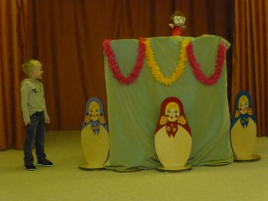
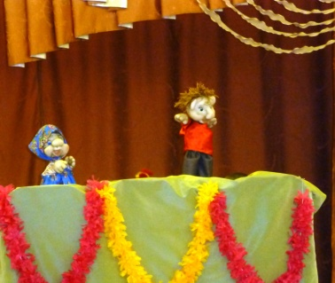
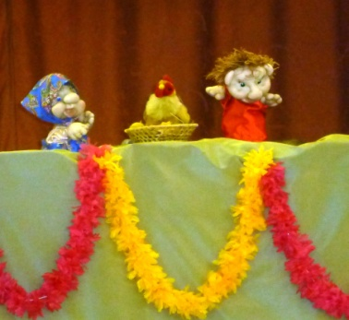
Давайте поближе с ними познакомимся. (берёт куклу девочку)
Воспитатель обращается к кукле
- Как тебя зовут?
-Алёнка!
-Какое красивое имя, а расскажи, пожалуйста, ребятам, как тебя сшили.
(Кукла рассказывает)
Для скульптурно-текстильных игрушек, изготовленных в чулочной технике,
сначала нужно выбрать материал, который будет внутри изделия. Обычно это
синтепон или поролон. Для головы обычно используется кусок материала
формы, сходной с шаром. При этом нос и брови можно выделить
дополнительными кусочками наполнителя в соответствующих местах, а
можно сделать каркас из проволоки для этих деталей лица. Нос, губы, глаза
формируются с помощью иголки с ниткой, которыми делаются стежки в
нужных местах на заготовке головы. Уши изготавливаются из резинки и
пришиваются к голове. После этого можно приклеить или пришить волосы,
ресницы, брови, если это требуется по задумке. Можно просто их нарисовать,
изобразить мимику с помощью фломастеров или косметики. Глаза можно
также нарисовать, изготовить из твёрдого материала или купить готовые
кукольные и приклеить их. Для тела можно сделать каркас, который потом
нужно обязательно обёрнуть мягким материалом для набивки. Когда это
сделано, всё тело или только его части, которые будут видны, обтягиваются
капроном. Далее остаётся только сшить одежду. В качестве каркаса можно
использовать обычную пластиковую бутылку.
Воспитатель:
– Как много интересного мы узнали о тебе. Как и все дети, наша Алёнка любит слушать сказки. Давайте ей расскажем и покажем сказку «Курочка Ряба»
1) Показ сказки «Курочка Ряба»
(Воспитатель отрывает 2 лепесток)
Лети, лети лепесток ………..
Вели, чтобы дети очутились в сказке!(дети играют сказку по ролям с куклами би - ба- бо сшитыми своими руками)

Slide 5
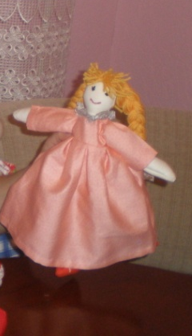
Воспитатель:
-Нашей Алёнке очень понравилась сказка, она благодарит вас и возвращается к своим
подружкам.(поставить куклу на выставочный столик)
Воспитатель берёт другую куклу тильда.
-Как тебя зовут?
-Меня зовут Даша!
-Расскажи, пожалуйста, ребятам немного о себе.
(тильда рассказывает) Первая кукла была сшита норвежкой Тоне Финангер в 1999 году.
Куклы Тильды могут использоваться по-разному:
Как игрушки (и для детей, и для взрослых),
Как предметы интерьера (особенно для стиля «кантри») – их можно поселить в кухне и
прихожей, посадить на диваны и кровати, на кресла и пуфики, найти для них уютное местечко на
открытых полках угловых шкафов купе или даже на подоконнике, как обереги семейного очага, как
оригинальные подарки, как воплощение детских мечтаний и творческих порывов. Особенности кукол.
Тильд не перепутаешь ни с какой другой рукотворной куклой.
Их основные отличия:
Собственное имя,
Плавные закругленные линии,
Маленькие глазки-пуговки или узелки.
Использование преимущественно натуральных тканей – хлопок, бязь, шерсть, лен, фланель, войлок, фетр
для тела и тканей в стиле «кантри» для одежки,
Нежные пастельные цвета. Шьют тильду из ткани по выкройке, набивают синтепоном.

Slide 6
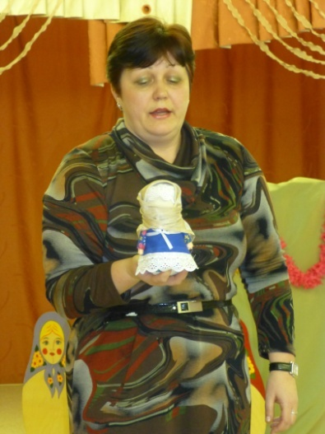
Волосы пришивают или приклеивают. Глазки можно вышить узелками или пришить
бусинки.
Спасибо тебе, Даша, за познавательный рассказ.
Даша мы тебе предлагаем послушать музыку, поможет нам в этом волшебный цветок.
(отрывает 3 лепесток)
Вели, чтобы мы оказались в стране музыки.
2)Звучит музыка «Новая кукла» П.И. Чайковского.
Тебе ,Даша, понравилась музыка, а вам ребята?
-Да!
Возвращайся Даша к своим подружкам.
Воспитатель берёт третью куклу «Крупеничку».
Обращается к кукле:
– Как тебя зовут!
-Крупеничка.
-Ой, какое необычное имя. Расскажи нам о себе.
Кукла рассказывает:
-Зернушка или Крупеничка – кукла, которая символизировала достаток и благополучие в
доме, была своего рода оберегом семьи. Делали эту куклу после сбора урожая.
Небольшой мешочек наполнялся зерном, при этом женщины всегда пели песню или
читали молитву. К туловищу-мешочку приделывалась голова без лица, повязывалась
платком и пояском. Основой куклы был мешочек, наполненный зерном. Если в доме было
голодно, то эта кукла выручала своих хозяев – из неё брали зерно. Варили кашу или суп.

Slide 7

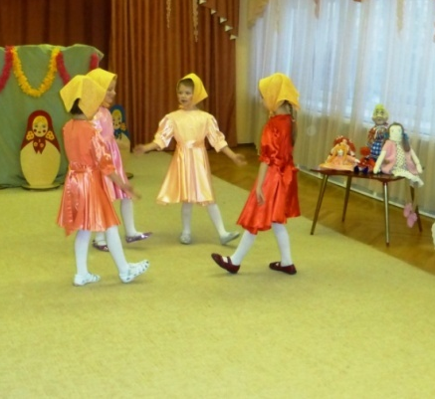
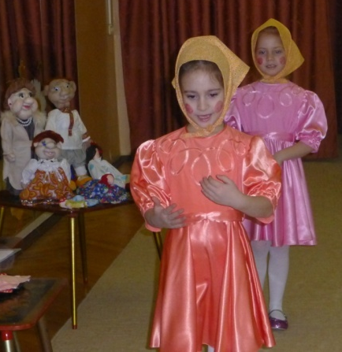
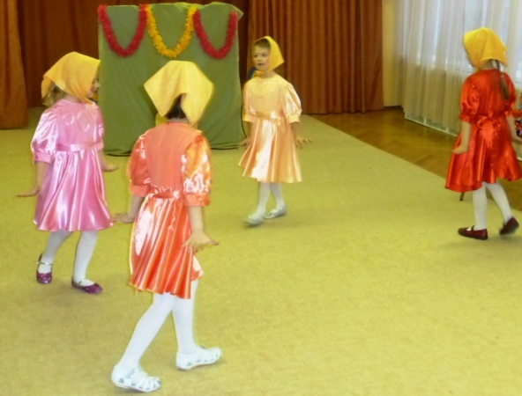
Наши предки, тонко чувствуя природу ребёнка, давали ему игрушку,
которая не только развлекала, но и обучала малыша, подготавливая
его к взрослой жизни. Игрушек было немного, но каждая из них
приучала ребёнка к дальнейшей жизни. В крестьянских семьях дети
играли с тряпичными куклами. В некоторых домах их могло быть до
ста штук. Играли в куклы дети до 7-8 лет. Мамы мастерили дочкам
куколок из кусков ткани и верёвок. Причём такую куклу не
выбрасывали, а бережно хранили в доме, передавая от дочки к
дочке. Играя с тряпичной куклой, девочка приучалась быть в будущем
хорошей матерью и хозяйкой в доме. К тому же дети развивали свои
творческие способности, ведь зачастую девочки сами мастерили
кукол, придумывали внешность и характер игрушки, шили наряд.
Воспитатель:
-Какая интересная и познавательная история.
Воспитатель:
– Загадывай, крупеничка, любое желание наш волшебный цветок поможет нам в этом.
(воспитатель отрывает 4 лепесток - вели, чтобы мы оказались в стране танца)
3) Танец « Мы Милашки- куклы неваляшки»
Воспитатель благодарит куклу и ставит её на столик. Берёт другую
куклу «Зайчик – на – пальчик».

Slide 8
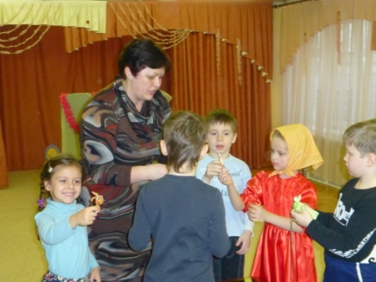
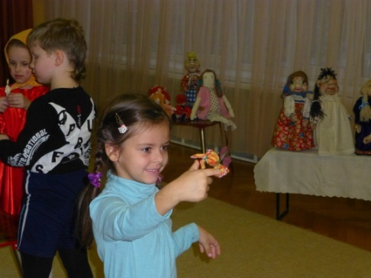
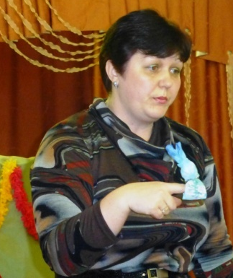
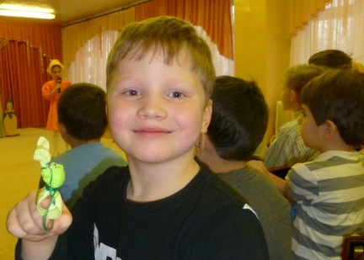
-Ребята, посмотрите к акая необычная игрушка, называется она Зайчик- на- пальчик.
Послушайте историю этой удивительной игрушки.
Чаще всего делали детям с трёх лет, чтобы они имели друга и собеседника. Зайчик одевался
на пальчик и был всегда рядом. Эту игрушку раньше родители давали детям, когда уходили из
дома, и если становиться скучно или страшно, к нему можно обратиться как к другу,
поговорить с ним, пожаловаться или просто поиграть. Это и друг и оберег. Дети очень
отзывчивы и в любимой игрушке видят родственную душу, открываются и разговаривают, как с
живым человеком.
Воспитатель:
– Зайчик , хочешь дети сделают тебе друзей, сами, своими руками?(отрывает 5 лепесток)
4) Мастер – класс «Изготовление игрушки «Зайчик – на –пальчик».
Выходите дети ко мне давайте мы зайчику сделаем друзей.(изготовление игрушки)
Зайчик :
– Какие вы рукодельные дети, я так рад, что у меня теперь столько друзей.
Воспитатель:
– Отправляйся Зайчик с друзьями на лужайку.

Slide 9
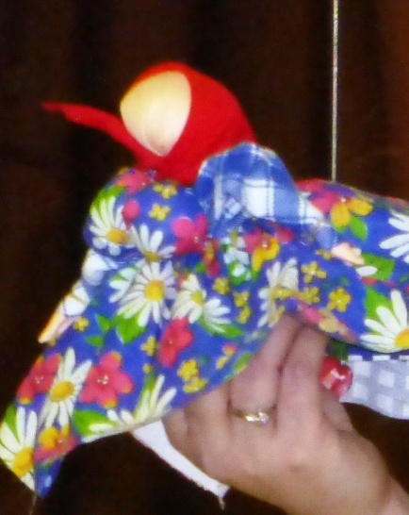
Воспитатель берёт вепсскую куколку
- Кто ты, как тебя зовут? Расскажи, пожалуйста, ребятам о себе.
Рассказ: В ряд традиционных русских кукол ставят вепсскую куклу,
сохранившую имя создавшего её народа. Сегодня вепсы – небольшая
народность, проживающая на территории Карелии, Санкт -Петербургской и
Вологодской областей, сохранившая свои традиции и обряды, многие из
которых сходны с северорусскими.
Вепсская кукла - это образ замужней женщины. Детали куклы не сшиваются
между собой. Её делают из обрывков изношенной одежды, из них же
выдёргивают нити для путанки и связывания деталей куклы.
Делалась она из старых вещей матери без использования ножниц и иглы.
Почему так? Для того чтобы жизнь ребенка была не "резаная и не колотая". До
рождения малыша, чтобы согреть колыбельку, в нее клали эту куклу. А после
рождения кукла висела над колыбелькой и охраняла малыша от порчи. Когда
ребенок подрастал, он с ней играл.
Эта кукла сопровождала ребенка с самого детства и до тех пор, пока не
"уходила", т.е. не рвалась, портилась.
Воспитатель: - Спасибо тебе большое куколка.
Наши девочки подготовили сюрприз. Хочешь послушать? (отрывает 6 лепесток)

Slide 10
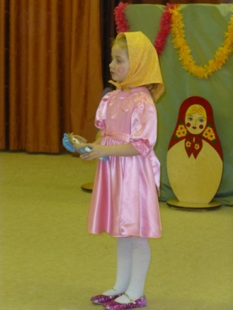
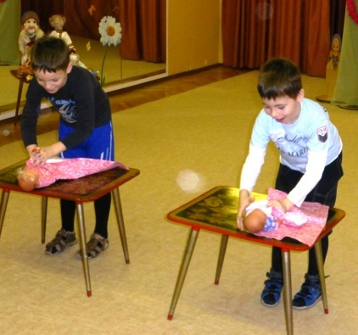
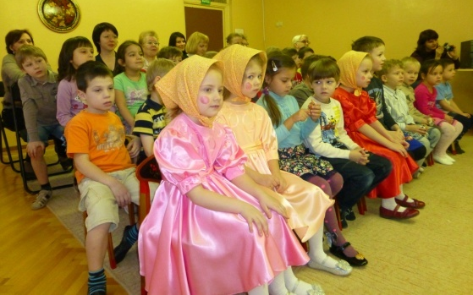
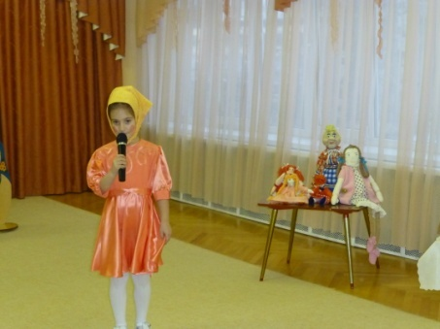
5) Стихи о куклах.
6) Песня о кукле.
Куколка, ты можешь посмотреть и конкурсы:
7) Запеленай малыша»
8) Придумай имя для куколки»
Молодцы , ребята, спасибо тебе куколка за рассказ о себе.
Возвращайся к своим подружкам.
(Воспитатель смотрит на цветок )
-Ребята, мы столько для себя заказывали желаний, и у нас остался последний лепесток. Что же нам пожелать? Дети может вы, что-то хотите пожелать (ответы детей)
Воспитатель:
-Я тоже ребята хочу пожелать, чтобы у каждого ребёнка были папа и мама, чтобы рос он в любви и заботе, и у вас было достаточное количество игрушек.
Наше волшебное путешествие подошло к концу.
Всем большое спасибо! Включить спокойную музыку, дети походят к куклам, фотографируются.

Slide 11
Спасибо за внимание!

